Slide 1



CHÀO MỪNG CẢ LỚP ĐẾN VỚI BÀI HỌC MỚI!

Slide 2

KHỞI ĐỘNG
Ở lớp 6 và lớp 7, chúng ta đã làm quen với việc mô tả và biểu diễn dữ liệu vào bảng, biểu đồ thích hợp ở dạng: Bảng thống kê; biểu đồ tranh; biểu đồ dạng cột/ cột kép; biểu đồ đoạn thẳng; biểu đồ hình quạt tròn.
Các dạng bảng, biểu đồ trên mô tả và biểu diễn dữ liệu như thế nào?

Slide 3


CHƯƠNG VI. MỘT SỐ YẾU TỐ THỐNG KÊ VÀ XÁC SUẤT
BÀI 2. MÔ TẢ VÀ BIỂU DIỄN DỮ LIỆU TRÊN CÁC BẢNG, BIỂU ĐỒ

Slide 4

NỘI DUNG BÀI HỌC
Biểu diễn dữ liệu trên các bảng và biểu đồ thống kê
I
Biểu diễn một tập dữ liệu theo những cách khác nhau
II

Slide 5


I. BIỂU DIỄN DỮ LIỆU TRÊN CÁC BẢNG VÀ BIỂU ĐỒ THỐNG KÊ

Slide 6


1. Một số dạng biểu đồ thống kê
Hãy cho biết ta có thể sử dụng những dạng biểu đồ thống kê nào để mô tả và biểu diễn dữ liệu.
HĐ1
Trả lời:
Ta có thể sử dụng những dạng biểu đồ thống kê như: biểu đồ cột/ cột kép, biểu đồ đoạn thẳng, biểu đồ tranh, biểu đồ hình quạt tròn,... để mô tả và biểu diễn dữ liệu.

Slide 7

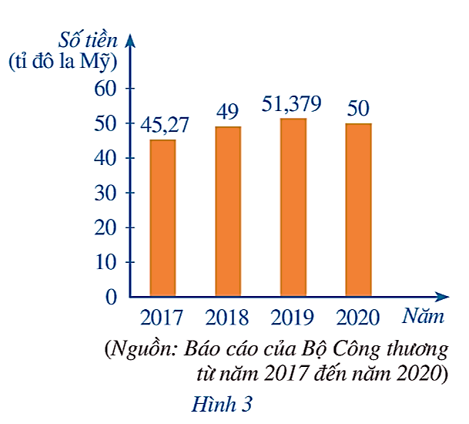
Biểu đồ cột ở Hình 3 biểu diễn kim ngạch xuất khẩu điện thoại và linh kiện của Việt Nam trong các năm 2017, 2018, 2019, 2020. Ở đây, kim ngạch xuất khẩu một loại hàng hoá là số tiền thu được khi xuất khẩu loại hàng hoá đó. Nêu cách xác định kim ngạch xuất khẩu điện thoại và linh kiện của Việt Nam trong năm 2020.
Ví dụ 1
Giải:
Nhìn vào cột biểu thị kim ngạch xuất khẩu điện thoại và linh kiện của Việt Nam trong năm 2020, ta thấy trên đỉnh cột đó ghi số 50 và đơn vị tính ghi trên trục thẳng đứng là tỉ đô la Mỹ. Vậy kim ngạch xuất khẩu điện thoại và linh kiện của Việt Nam trong năm 2020 là 50 tỉ đô la Mỹ.

Slide 8
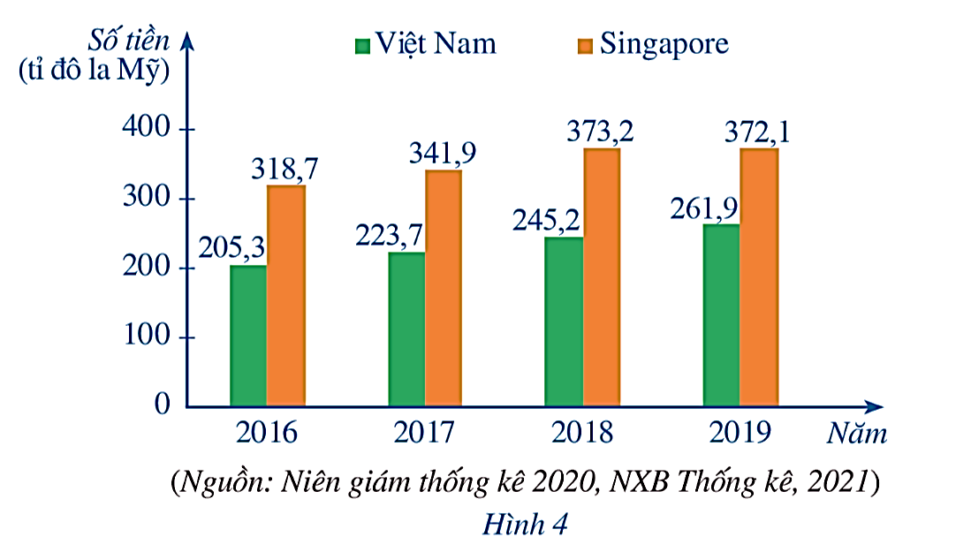

Biểu đồ cột kép ở Hình 4 biểu diễn tổng sản phẩm trong nước (GDP) theo giá hiện hành của Việt Nam và Singapore trong các năm 2016, 2017, 2018, 2019.
Nêu cách xác định tổng sản phẩm trong nước (GDP) của Việt Nam và Singapore trong năm 2019.
Ví dụ 2

Slide 9

Giải:
Nhìn vào cột (màu xanh) biểu thị GDP của Việt Nam trong năm 2019, ta thấy trên đỉnh cột đó ghi số 261,9 và đơn vị tính ghi trên trục thẳng đứng là tỉ đô la Mỹ. Vậy GDP của Việt Nam trong năm 2019 là 261,9 tỉ đô la Mỹ.
Nhìn vào cột (màu cam) biểu thị GDP của Singapore trong năm 2019, ta thấy trên đỉnh cột đó ghi số 372,1 và đơn vị tính ghi trên trục thẳng đứng là tỉ đô la Mỹ. Vậy GDP của Singapore trong năm 2019 là 372,1 tỉ đô la Mỹ.

Slide 10


Luyện tập 1
Trong Ví dụ 2, nêu cách xác định tổng sản phẩm trong nước (GDP) của Việt Nam và Singapore lần lượt trong các năm 2016, 2017, 2018.
Giải:
Trong Ví dụ 2, ta đã xác định được cột màu xanh là GDP của Việt Nam; cột màu cam là GDP của Singapore.
GDP của mỗi nước, qua mỗi năm được thể hiện trên đỉnh mỗi cột của nước đó.
GDP Việt Nam từ 2016 đến 2018 là: 205,3; 223,7;245,2 tỉ đô la Mỹ.
GDP Singapore từ 2016 đến 2018 là: 318,7; 341,9;373,2 tỉ đô là Mỹ.

Slide 11
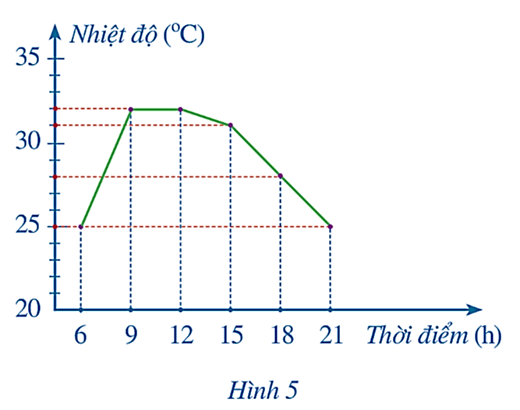

Biểu đồ đoạn thẳng trong Hình 5 biểu diễn nhiệt độ tại một số thời điểm trong ngày 23/4/2022 ở Huế.
Xác định nhiệt độ ở Huế lúc 9 h.
Ví dụ 3
Giải:
Để biết nhiệt độ ở Huế lúc 9 h, ta làm như sau:
Từ điểm “9” trên trục nằm ngang, dóng theo chiều thẳng đứng tới đầu mút của đoạn thẳng thuộc đường gấp khúc;
Đi tiếp theo chiều ngang về bên trái cho đến khi gặp trục thẳng đứng;
Đọc số chỉ trên trục thẳng đứng.
Ta có: Nhiệt độ ở Huế lúc 9 h là 32 °C.

Slide 12
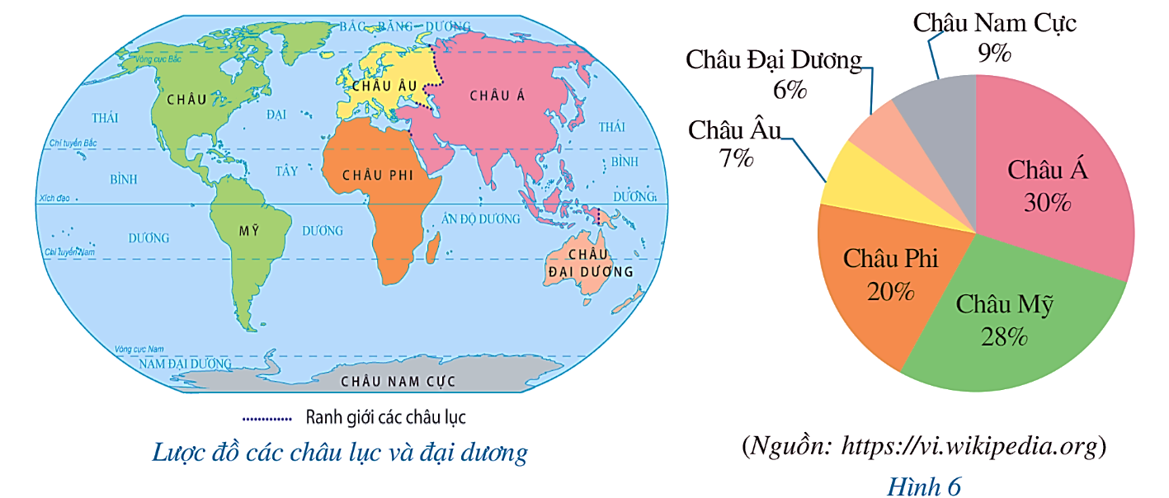

Ví dụ 4
ở Hình 6 biểu diễn kết quả thống kê (tính theo tỉ số phần trăm) diện tích của châu Á, châu Âu, châu Phi, châu Mỹ, châu Đại Dương, châu Nam Cực so với tổng diện tích của cả sáu châu lục đó.
Hỏi châu Á chiếm bao nhiêu phần trăm tổng diện tích của cả sáu châu lục đó?
Giải:
Tỉ số phần trăm của diện tích châu Á so với tổng diện tích của cả sáu châu lục là 30%.

Slide 13
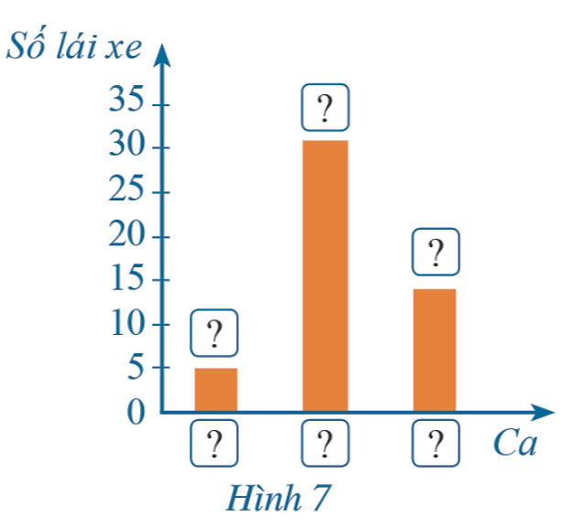

2. Lựa chọn và biểu diễn dữ liệu vào bảng, biểu đồ thích hợp
Một công ty taxi tuyển lái xe cho ba ca làm việc trong ngày: ca 1 từ 0 h 00 đến 7 h 00; ca 2 từ 7 h 00 đến 17 h 00; ca 3 từ 17 h 00 đến 24 h 00. Kết quả tuyển chọn lái xe của công ty như sau: 5 người cho ca 1; 31 người cho ca 2; 14 người cho ca 3.
HĐ2
a) Hãy lựa chọn biểu đồ thích hợp để biểu diễn dữ liệu trên.
b) Hãy hoàn thiện biểu đồ ở Hình 7 để nhận được biểu đồ cột biểu diễn kết quả tuyển chọn trên.

Slide 14

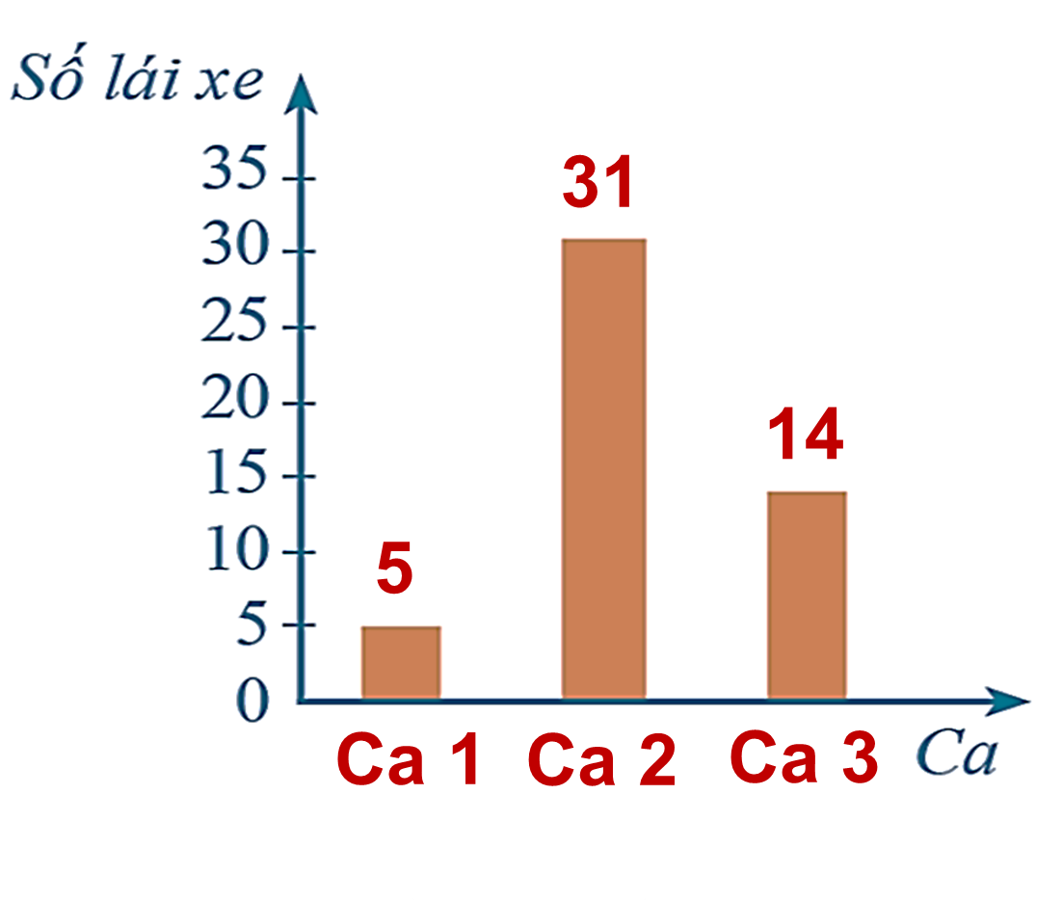
Giải:
a) Ta chọn biểu đồ đoạn thẳng hoặc biểu đồ cột để biểu diễn dữ liệu trên.
b)

Slide 15


Nhận xét
Để biểu diễn dữ liệu thống kê, ta cần lựa chọn bảng, biểu đồ thích hợp.
Để có thể hoàn thiện được biểu đồ thống kê (hoặc bảng thống kê) đã lựa chọn, ta cần biểu diễn được dữ liệu vào biểu đồ (hoặc bảng) đó. Muốn vậy, ta cần biết cách xác định mỗi yếu tố của biểu đồ (hoặc bản) thống kê đó.

Slide 16
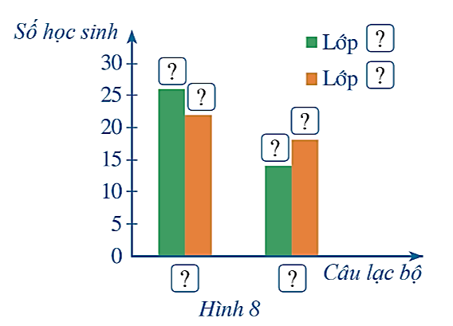

Ví dụ 5
Số lượng học sinh ở hai lớp 8A và 8B đăng kí tham gia: câu lạc bộ (CLB) bóng đá lần lượt là 26 và 22 (học sinh); CLB bóng rổ lần lượt là 14 và 18 (học sinh).
a) Hãy lựa chọn biểu đồ thích hợp để biểu diễn dữ liệu trên.
b) Hãy hoàn thiện biểu đồ ở Hình 8 để nhận được biểu đồ cột kép biểu diễn số lượng học sinh ở hai lớp 8A và 8B đăng kí tham gia hai CLB trên.
8A
26
8B
22
18
14

Slide 17
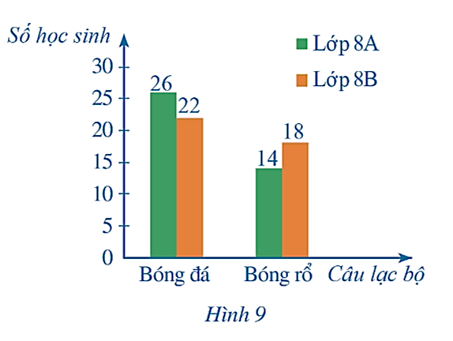
Giải:
a) Ta lựa chọn biểu đồ cột kép để biểu diễn dữ liệu trên.
b) Sau khi hoàn thiện biểu đồ ở Hình 8, ta nhận được biểu đồ cột kép ở Hình 9 biểu diễn số lượng học sinh ở hai lớp 8A và 8B đăng kí tham gia CLB bóng đá và CLB bóng rổ.

Slide 18


Luyện tập 2
Thống kê số sản phẩm bán được trong các tháng 1, 2, 3 của một cửa hàng lần lượt là 50; 40; 48 (đơn vị: sản phẩm).
Hãy hoàn thiện Bảng 6 để nhận được bảng thống kê biểu diễn dữ liệu trên.
Tháng | 1 | 2 | 3
Số sản phẩm bán được (Đơn vị: sản phẩm) | ? | ? | ?
50
40
48

Slide 19

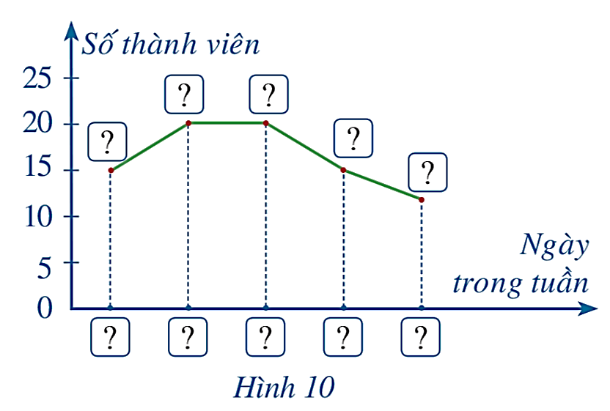

Ví dụ 6
Người phụ trách một câu lạc bộ thống kê số lượng thành viên có mặt tại câu lạc bộ từ thứ Hai đến thứ Sáu lần lượt như sau: 15; 20; 20; 15; 12 (người).
a) Hãy lựa chọn biểu đồ thích hợp để biểu diễn dữ liệu trên.
20
20
15
15
12
Thứ
Hai
Thứ
Ba
Thứ
Tư
Thứ
Năm
Thứ
Sáu
b) Hãy hoàn thiện biểu đồ ở Hình 10 để nhận được biểu đồ đoạn thẳng biểu diễn số thành viên có mặt tại câu lạc bộ trong những ngày đã nêu.

Slide 20
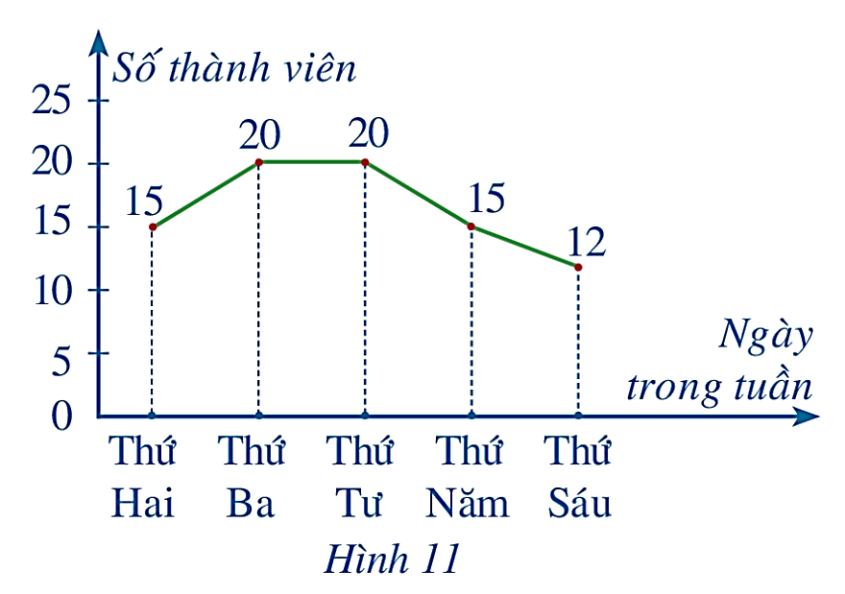
Giải:
a) Ta lựa chọn biểu đồ đoạn thẳng để biểu diễn dữ liệu trên.
b) Sau khi hoàn thiện biểu đồ ở Hình 10, ta nhận được biểu đồ đoạn thẳng ở Hình 11 biểu diễn số thành viên có mặt tại câu lạc bộ trong những ngày đã nêu.

Slide 21
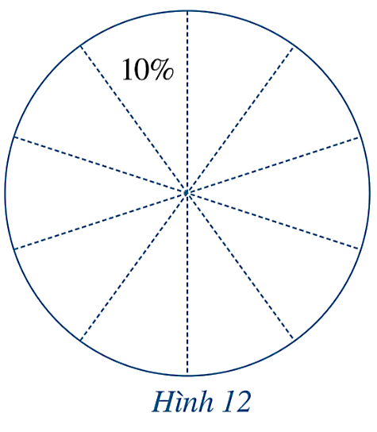
Ví dụ 7
Một đội sản xuất bình xét thi đua cho mỗi thành viên theo bốn mức: Tốt, Khá, Trung bình, Chưa đạt. Sau khi bình xét, tỉ lệ xếp loại thi đua theo bốn mức: Tốt, Khá, Trung bình, Chưa đạt lần lượt là 30%; 40%; 20%; 10%
a) Hãy lựa chọn biểu đồ thích hợp để biểu diễn dữ liệu trên.
b) Hãy hoàn thiện biểu đồ ở Hình 12 để nhận được biểu đồ hình quạt tròn biểu diễn các dữ liệu thống kê trên. Biết rằng hình tròn biểu diễn dữ liệu ở Hình 12 đã được chia sẵn thành các hình quạt, mỗi hình quạt ứng với 10%.

Slide 22
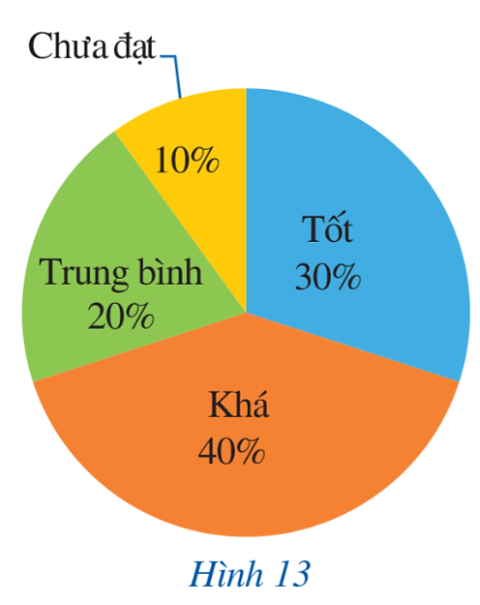
Giải:
a) Ta lựa chọn biểu đồ hình quạt tròn để biểu diễn dữ liệu trên.
b) Do tỉ lệ xếp loại Tốt là 30% nên ta tô cùng màu cho ba hình quạt chia sẵn liền nhau để biểu diễn tỉ lệ xếp loại Tốt. Ta cũng làm tương tự đối với các tỉ lệ xếp loại còn lại.
Biểu đồ hình quạt tròn ở Hình 13 biểu diễn các dữ liệu thống kê đã cho.

Slide 23
II. BIỂU DIỄN MỘT TẬP DỮ LIỆU THEO NHỮNG CÁCH KHÁC NHAU

Slide 24
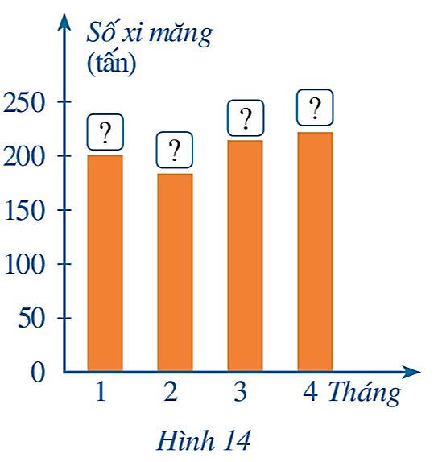
HĐ3. Số xi măng bán được của một cửa hàng kinh doanh vật liệu xây dựng trong các tháng 1, 2, 3, 4 lần lượt là: 200,5; 183,6; 215,5; 221,9 (đơn vị: tấn).
a) Lập bảng số liệu thống kê số tấn xi măng bán được của cửa hàng đó trong các tháng 1,2,3,4 theo mẫu sau:
Tháng | 1 | 2 | 3 | 4
Số tấn đã bán | ? | ? | ? | ?
215,5
221,9
200,5
183,6
200,5
183,6
215,5
221,9
b) Hãy hoàn thiện biểu đồ ở Hình 14 để nhận được biểu đồ cột biểu diễn số tấn xi măng bán được của cửa hàng đó trong các tháng trên.

Slide 25
Nhận xét
Đối với một tập dữ liệu, ta có thể:
Biểu diễn tập dữ liệu đó theo những cách khác nhau vào bảng, biểu đồ thích hợp;
Chuyển tập dữ liệu đó từ dạng biểu diễn này sang dạng biểu diễn khác.

Slide 26
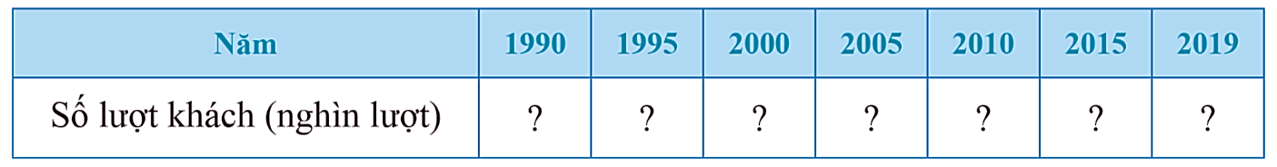
Ví dụ 8
Thống kê số lượt khách du lịch quốc tế đến Việt Nam trong các năm 1990, 1995, 2000, 2005, 2010, 2015, 2019 khoảng là:
250; 1 351; 2 140; 3 478; 5 050; 7 944; 18 009 (đơn vị: nghìn lượt khách)
(Nguồn:https://vietnamtourism.gov.vn).
a) Lập bảng thống kê số lượt khách du lịch quốc tế đến Việt Nam trong các năm trên theo mẫu sau:
250
1351
2140
3478
5050
7944
18009

Slide 27
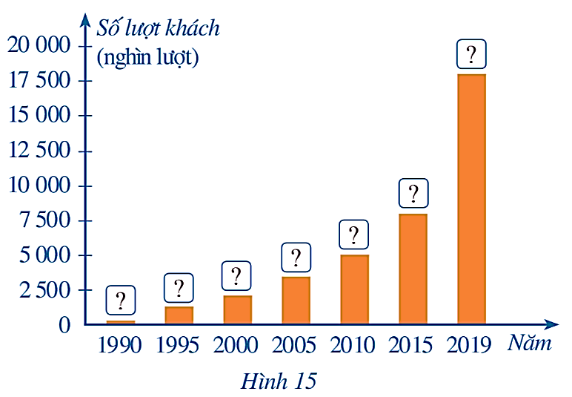
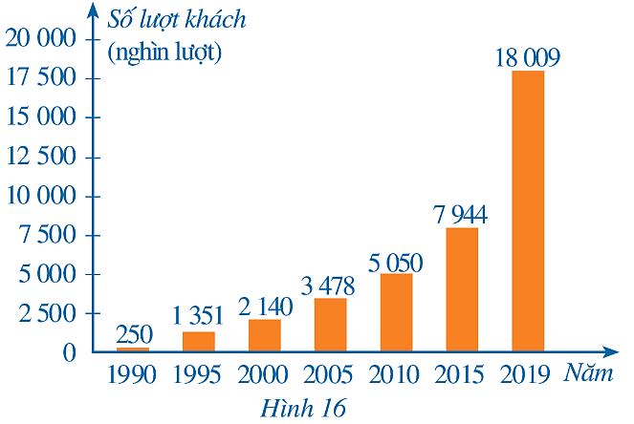
Ví dụ 8
b) Hãy hoàn thiện biểu đồ ở Hình 15 để nhận được biểu đồ cột biểu diễn các dữ liệu thống kê số lượt khách du lịch quốc tế đến Việt Nam trong các năm trên.

Slide 28
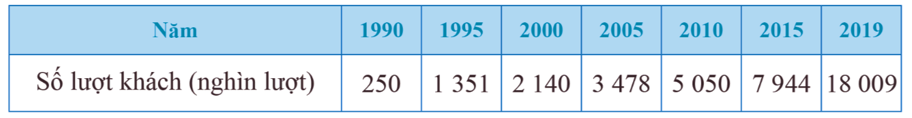

Giải:
a) Bảng 7 thống kê số lượt khách du lịch quốc tế đến Việt Nam trong các năm trên:
b) Biểu đồ cột ở Hình 16 biểu diễn số lượt khách du lịch quốc tế đến Việt Nam trong các năm trên:

Slide 29
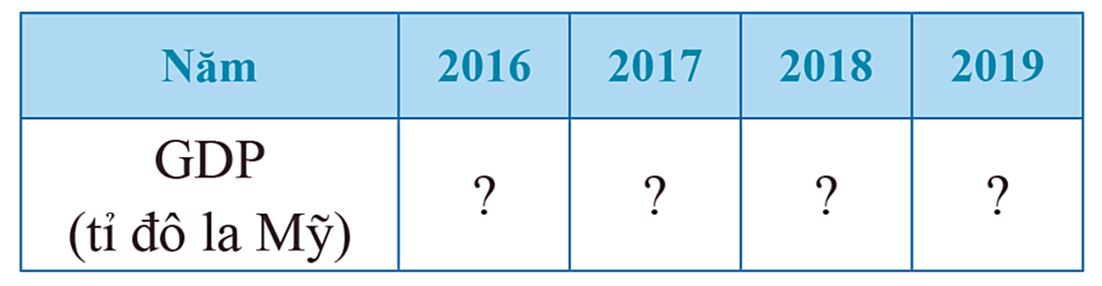
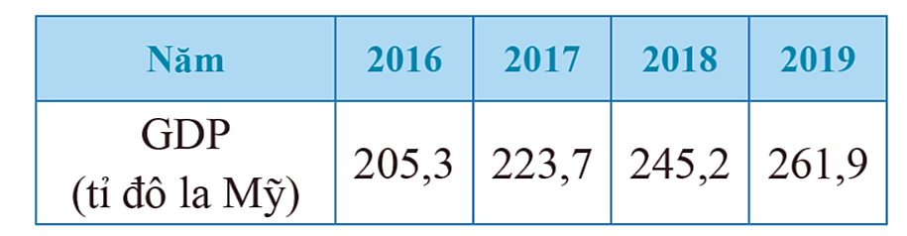
Ví dụ 9
Như đã nêu trong Ví dụ 2, tổng sản phẩm trong nước (GDP) theo giá hiện hành của Việt Nam trong các năm 2016, 2017, 2018, 2019 lần lượt là:
205,3; 223,7; 245,2; 261,9 (đơn vị: tỉ đô la Mỹ).
a) Lập bảng số liệu thống kê GDP của Việt Nam trong các năm trên theo mẫu sau:

Slide 30
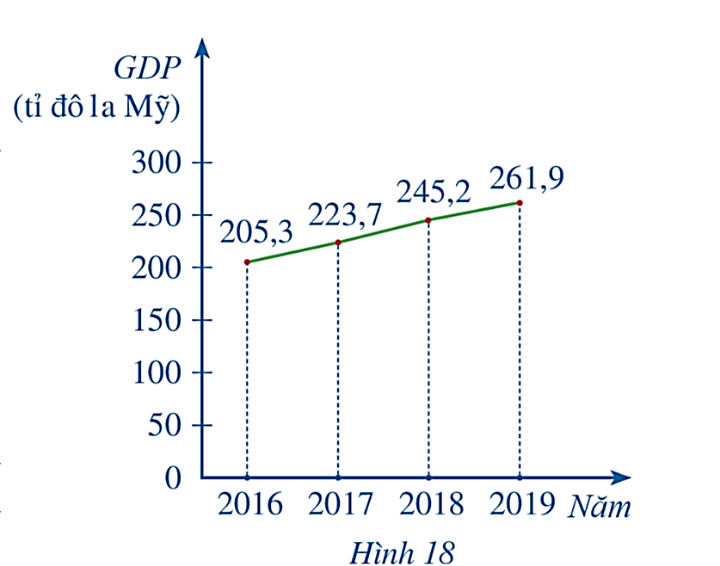
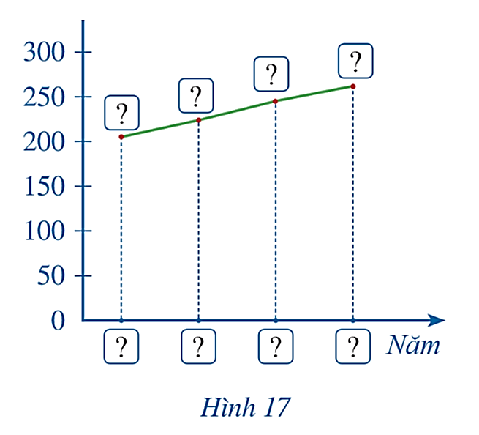
Ví dụ 9
b) Hãy hoàn thiện biểu đồ ở Hình 17 để nhận được biểu đồ đoạn thẳng biểu diễn GDP của Việt Nam trong các năm trên.

Slide 31
Giải:
a) Ta có bảng số liệu thống kê GDP của Việt Nam trong các năm đã nêu là:
b) Sau khi hoàn thiện biểu đồ ở Hình 17, ta nhận được biểu đồ đoạn thẳng ở Hình 18 biểu diễn GDP của Việt Nam trong các năm trên.

Slide 32
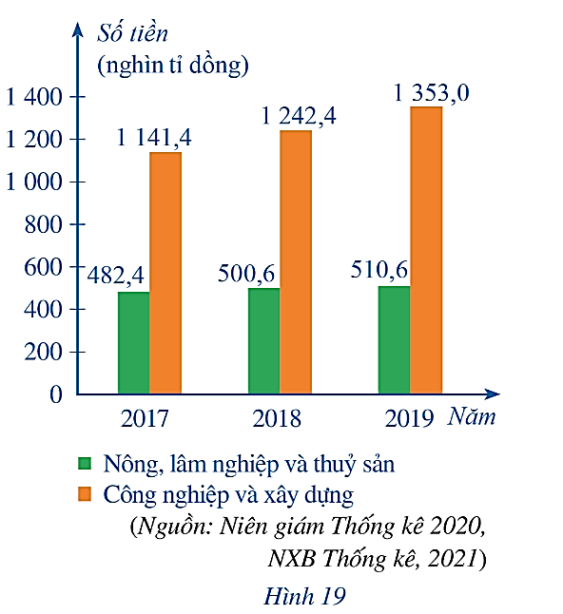
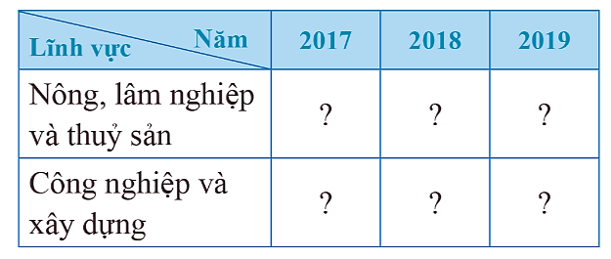
Ví dụ 10
Biểu đồ cột kép ở Hình 19 biểu diễn tổng sản phẩm trong nước của lĩnh vực Nông, lâm nghiệp và thuỷ sản; Công nghiệp và xây dựng, trong các năm 2017, 2018, 2019. Lập bảng số liệu tổng sản phẩm trong nước của hai lĩnh vực trên trong các năm 2017, 2018, 2019 theo mẫu sau (đơn vị: nghìn tỉ đồng):

Slide 33
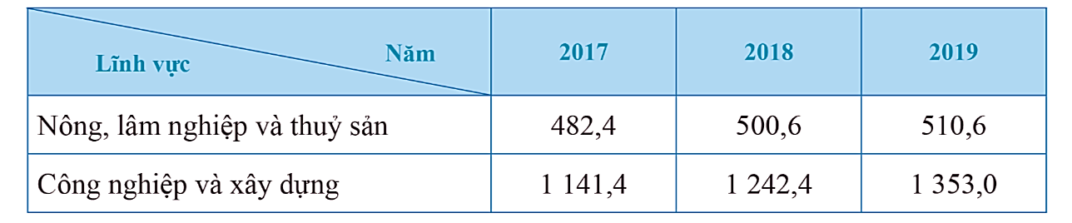
Giải:
Bảng số liệu thống kê tổng sản phẩm trong nước của hai lĩnh vực trên trong các năm 2017, 2018, 2019 như sau (đơn vị: nghìn tỉ đồng):

Slide 34
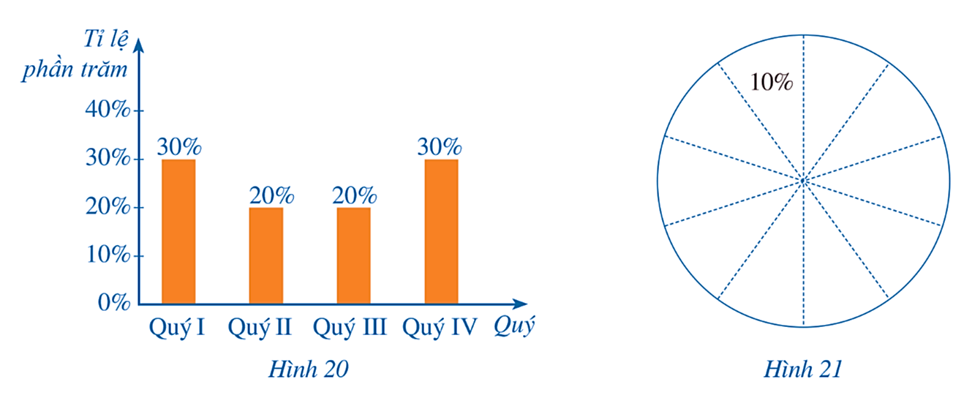
Ví dụ 11
Biểu đồ cột ở Hình 20 biểu diễn tỉ lệ phần trăm sản phẩm bán được của một doanh nghiệp trong bốn quý của năm 2021. Hãy hoàn thiện biểu đồ ở Hình 21 để nhận được biểu đồ hình quạt tròn biểu diễn các dữ liệu thống kê trên. Biết rằng hình tròn biểu diễn dữ liệu ở Hình 21 đã được chia sẵn thành các hình quạt, mỗi hình quạt ứng với 10%.

Slide 35
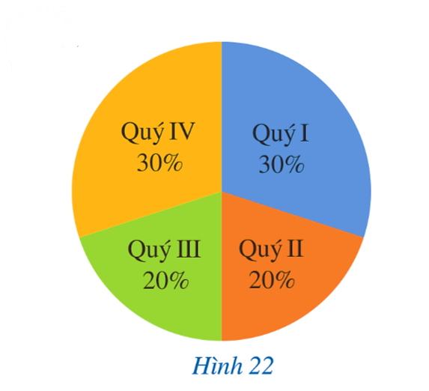
Giải:
Do tỉ lệ phần trăm sản phẩm bán được trong Quý I là 30% nên ta tô cùng màu cho ba hình quạt chia sẵn liền nhau để biểu diễn tỉ lệ đó.
Ta cũng làm tương tự đối với các tỉ lệ phần trăm sản phẩm bán được trong các quý còn lại. Biểu đồ hình quạt tròn ở Hình 22 biểu diễn các dữ liệu thống kê đã cho.

Slide 36

LUYỆN TẬP

Slide 37

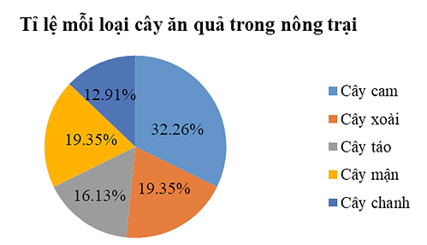


CÂU HỎI TRẮC NGHIỆM
Câu 1. An vẽ biểu đồ thể hiện tỉ lệ số lượng mỗi loại cây ăn quả trong một nông trại theo bảng thống kê dưới đây:
Loại cây ăn quả | Cây cam | Cây xoài | Cây mận | Cây táo | Cây chanh
Số cây | 50 | 30 | 25 | 30 | 20
Biểu đồ An vẽ như sau. Hãy cho biết biểu đồ An vẽ chính xác chưa? Nếu chưa thì cần điều chỉnh như thế nào cho đúng?
A. Chưa chính xác, cần đổi chỗ “Cây táo” và “Cây mận” ở phần chú thích
C. Chưa chính xác, cần đổi chỗ “Cây chanh” và “Cây mận” ở phần chú thích
B. Chưa chính xác, cần đổi chỗ “Cây xoài” và “Cây táo” ở phần chú thích
D. Biểu đồ An vẽ đã chính xác.

Slide 38
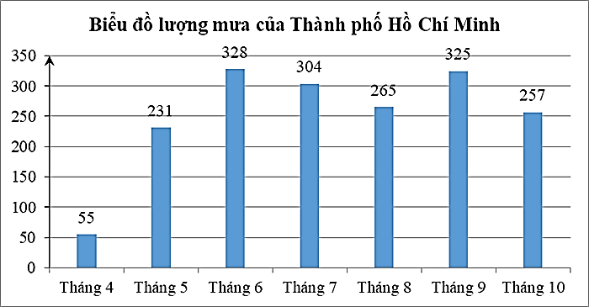
Câu 2. Cho biểu đồ lượng mưa (đơn vị: mm) ở Thành phố Hồ Chí Minh từ tháng 4 đến tháng 10 trong một năm như hình bên. Trong các phát biểu sau, chọn phát biểu đúng.
A. Lượng mưa mỗi tháng đều trên 250 mm
C. Tháng 9 có lượng mưa
cao nhất
B. Lượng mưa tháng 5 tăng gấp khoảng 4 lần so với tháng 4
D. Không có tháng nào có lượng mưa cao hơn 325 mm

Slide 39
Câu 3. Bảng số liệu sau đây thống kê sản lượng lương thực của thế giới giai đoạn 1950 – 2014 (đơn vị: triệu tấn).
Năm | 1950 | 1970 | 1980 | 1990 | 2000 | 2010 | 2014
Sản lượng | 676 | 1213 | 1561 | 1950 | 2060 | 2475 | 2817,3
Để biểu diễn số lượng đàn bò và đàn lợn trên thế giới qua các năm, biểu đồ nào thích hợp nhất?
A. Biểu đồ cột đơn
C. Biểu đồ hình quạt
B. Biểu đồ cột kép
D. Không biểu đồ nào

Slide 40
Câu 4. Bảng số liệu sau đây biểu thị số lượng đàn bò và đàn lợn trên thế giới giai đoạn 1980 – 2014 (đơn vị: triệu con).
Năm Vật nuôi | 1980 | 1990 | 2000 | 2010 | 2014
Bò | 1218,1 | 1296,8 | 1302,9 | 1453,4 | 1482,1
Lợn | 778,8 | 848,7 | 856,2 | 975,0 | 986,6
Để biểu diễn số lượng đàn bò và đàn lợn trên thế giới qua các năm, biểu đồ nào thích hợp nhất?
A. Biểu đồ cột đơn
C. Biểu đồ hình quạt
B. Biểu đồ cột kép
D. Không có loại biểu đồ nào phù hợp

Slide 41
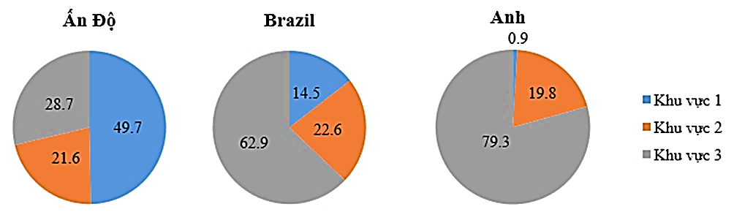


Câu 5. Biểu đồ sau đây thể hiện cơ cấu lao động phân theo khu vực kinh tế của Ấn Độ, Brazil và Anh năm 2013 (đơn vị $\%$):
Dựa vào biểu đồ, chọn phát biểu đúng trong các phát biểu sau:
$$\text{A}\text{. Ở Ấ}\text{n}\text{ Độ, }\text{g}\text{ầ}\text{n} 50\% \text{lao}\text{ độ}\text{ng} \text{l}\text{à}\text{m} \text{vi}\text{ệ}\text{c}\text{ ở }\text{Khu} \text{v}\text{ự}\text{c}\text{ 2}$$
C. Ở Brazil, tỉ lệ lao động ở Khu vực 2 thấp hơn ở Ấn Độ nhưng cao hơn ở Anh
$$\text{B}\text{. Ở }\text{Anh}\text{, }\text{g}\text{ầ}\text{n} 80\% \text{lao}\text{ độ}\text{ng} \text{l}\text{à}\text{m} \text{vi}\text{ệ}\text{c}\text{ ở }\text{Khu} \text{v}\text{ự}\text{c}\text{ 1}$$
D. Ở Anh, tỉ lệ lao động ở Khu vực 3 cao hơn Ấn Độ và Brazil

Slide 42
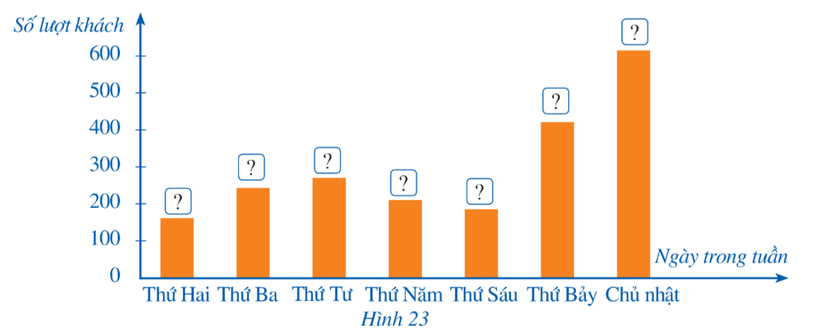
Bài 1 (SGK – tr. 17) Số lượt khách đến một cửa hàng kinh doanh từ thứ Hai đến Chủ nhật của một tuần trong tháng lần lượt là: 161, 243, 270, 210, 185, 421, 615.
a) Lập bảng thống kê số lượt khách đến cửa hàng trong những ngày đó theo mẫu sau:
Ngày trong tuần | Thứ Hai | Thứ Ba | Thứ Tư | Thứ Năm | Thứ Sáu | Thứ Bảy | Chủ nhật
Số lượt khách | ? | ? | ? | ? | ? | ? | ?
161
243
270
210
185
421
615
b) Hãy hoàn thiện biểu đồ ở Hình 23 để nhận được biểu đồ cột biểu diễn số lượt khách đến cửa hàng trong những ngày đó.
615
421
243
270
210
185
161

Slide 43
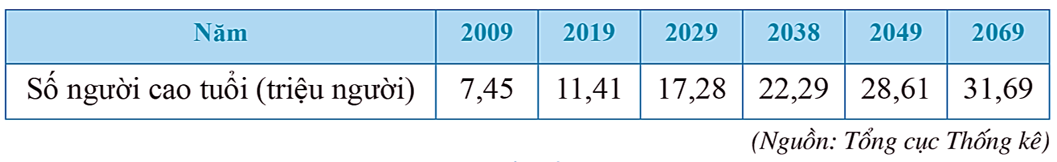
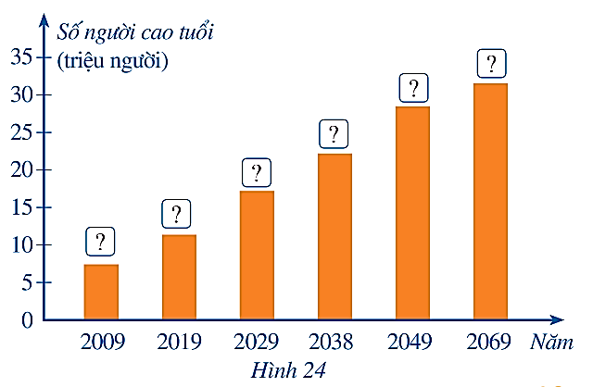

Bài 2 (SGK – tr. 17) Bảng 8 nêu thực trạng và dự báo về số người cao tuổi của Việt Nam đến năm 2069:
Hãy hoàn thiện biểu đồ ở Hình 24 để nhận được biểu đồ cột biểu diễn thực trạng và dự báo về số người cao tuổi của Việt Nam đến năm 2069:
31,69
28,61
22,29
17,28
11,41
7,45

Slide 44
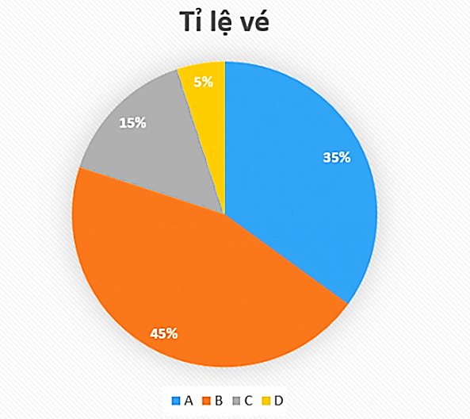
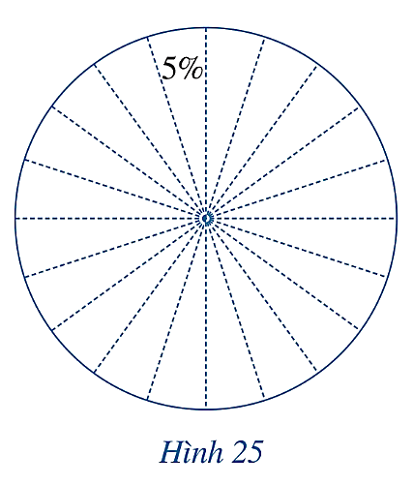

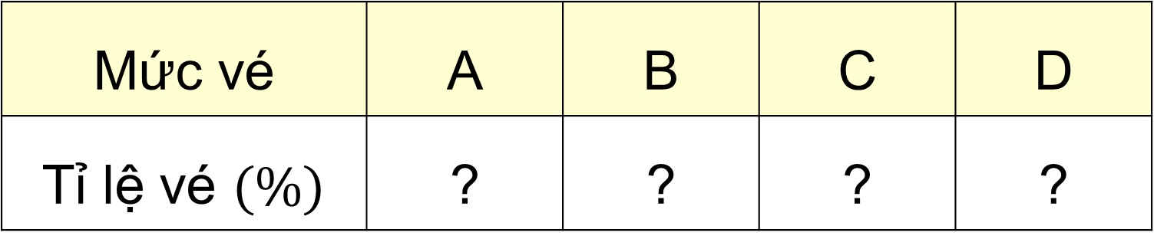
Bài 3 (SGK – tr. 18) Ban tổ chức của giải thi đấu thể thao bán vé theo bốn mức A, B, C, D. Tỉ lệ phân chia của các vé ở bốn mức A, B, C, D lần lượt là 35%, 45%, 15%, 5%.
a) Lập bảng thống kê tỉ lệ phân chia vé ở bốn mức trên theo mẫu sau:
Mức vé | A | B | C | D
Tỉ lệ vé $(\%)$ | ? | ? | ? | ?
35
45
15
5
b) Hãy hoàn thiện biểu đồ ở Hình 25 để nhận được biểu đồ hình quạt tròn biểu diễn các dữ liệu thống kê trên. Biết rằng ở Hình 25 hình tròn đã được chia sẵn thành các hình quạt ứng với 5%.

Slide 45
VẬN DỤNG

Slide 46
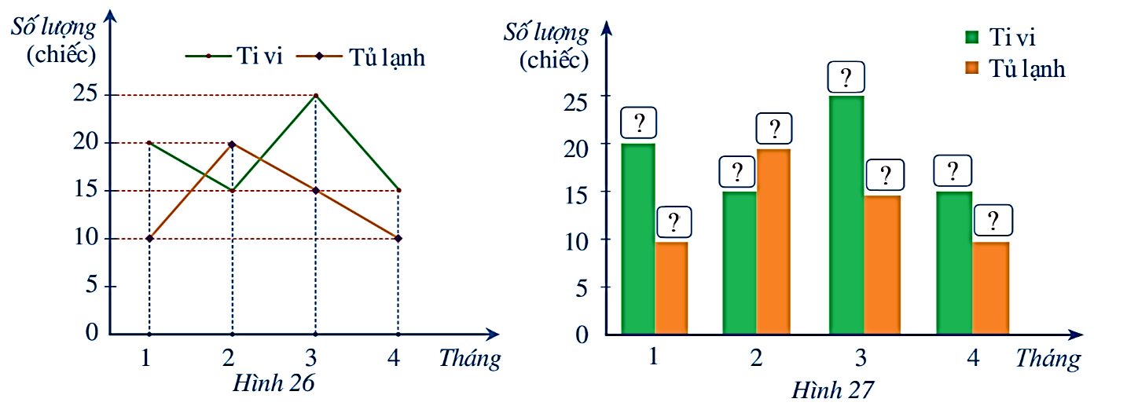
Bài 4 (SGK – tr. 18) Biểu đồ đoạn thẳng ở Hình 26 biểu diễn số lượng ti vi và tủ lạnh bán được trong tháng 1, tháng 2, tháng 3, tháng 4 của một cửa hàng kinh doanh. Hãy hoàn thiện biểu đồ ở Hình 27 để nhận được biểu đồ cột kép biểu diễn các dữ liệu trong biểu đồ đoạn thẳng ở Hình 26.
25
20
20
15
15
15
10
10

Slide 47
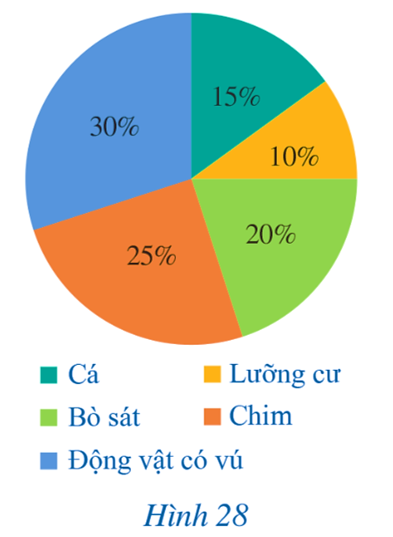



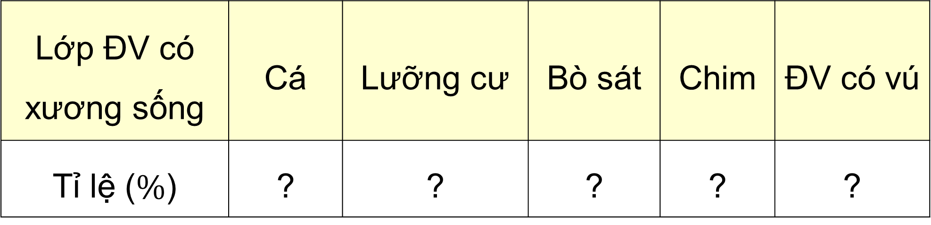


Bài 5 (SGK – tr. 18) Biểu đồ hình quạt tròn ở Hình 28 biểu diễn tỉ lệ các loại mẫu vật trong bảo tàng sinh vật của một trường đại học về những lớp động vật có xương sống: Cá; Lưỡng cư; Bò sát; Chim; Động vật có vú.
Lập bảng thống kê tỉ lệ các loại mẫu vật đó trong bảo tàng sinh vật theo mẫu sau:
Lớp ĐV có xương sống | Cá | Lưỡng cư | Bò sát | Chim | ĐV có vú
Tỉ lệ ($\%$) | ? | ? | ? | ? | ?
$$15\%$$
$$10\%$$
$$20\%$$
$$25\%$$
$$30\%$$

Slide 48
HƯỚNG DẪN VỀ NHÀ
01
Ôn lại các kiến thức đã học trong bài
02
Hoàn thành các bài tập trong SBT
Chuẩn bị bài sau - Bài 3. Phân tích và xử lí dữ liệu thu được ở dạng bảng, biểu đồ
03

Slide 49
HẸN GẶP LẠI CÁC EM TRONG TIẾT HỌC SAU!

